Slide 1
HOME-WORKS
USER GUIDE
스마트 업무관리 프로그램

Slide 2
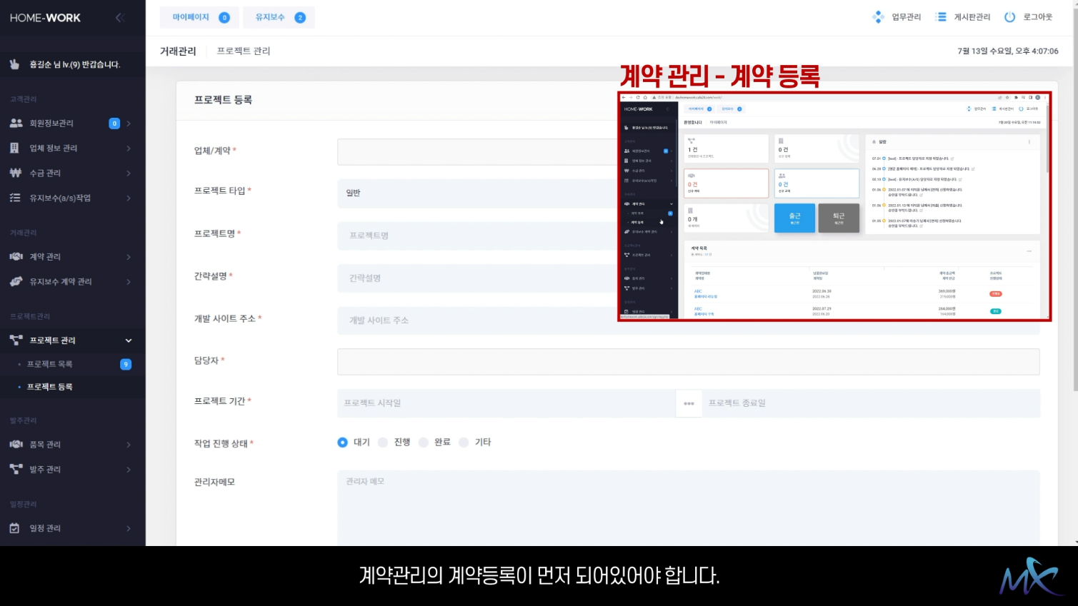
프로젝트관리
HOME-WORKS USER GUIDE
프로젝트 등록을 하기 위해서는 계약관리의 계약등록이 먼저 되어있어야 합니다.
프로젝트관리
14

Slide 3
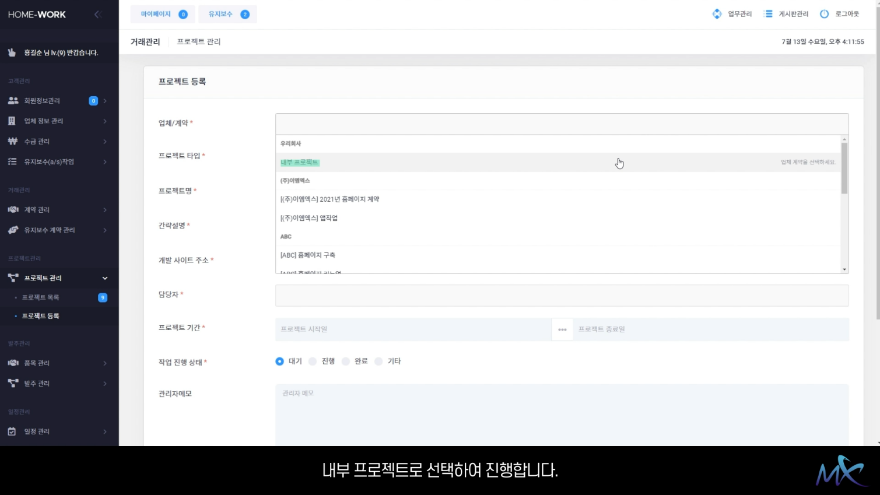
프로젝트관리
HOME-WORKS USER GUIDE
계약이 등록되어 있지 않는 프로젝트 진행 시 내부 프로젝트로 선택하여 진행합니다.
프로젝트관리
15

Slide 4
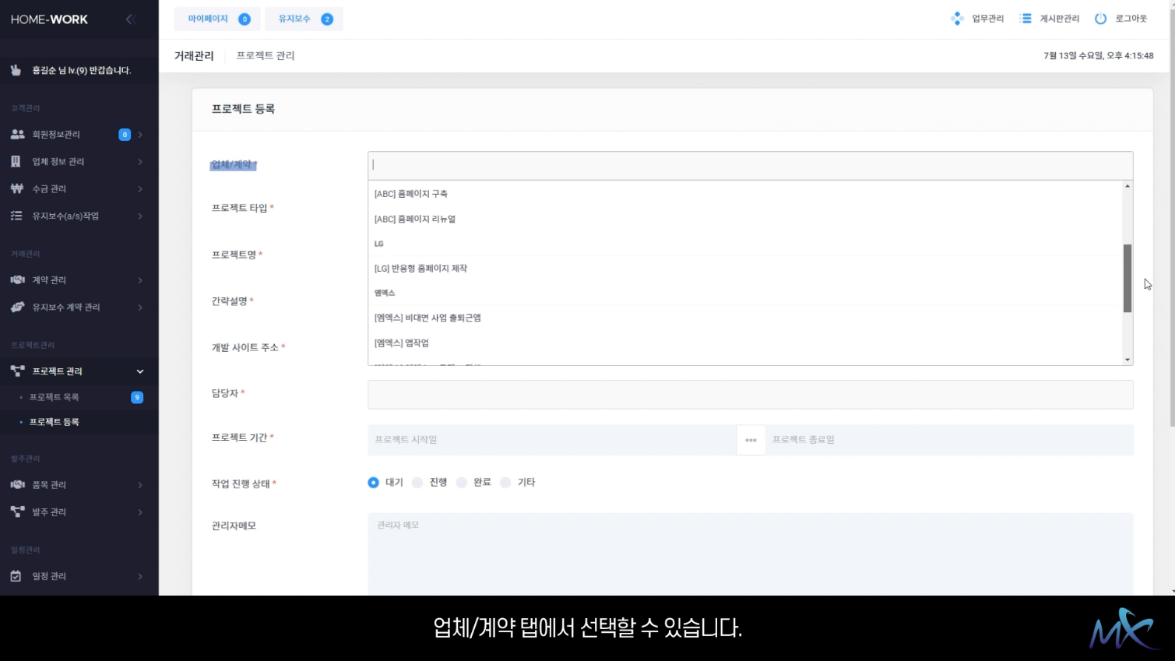
프로젝트관리
HOME-WORKS USER GUIDE
계약등록이 완료된 업체의 계약들을 업체/계약 탭에서 선택할 수 있습니다.
프로젝트관리
16

Slide 5
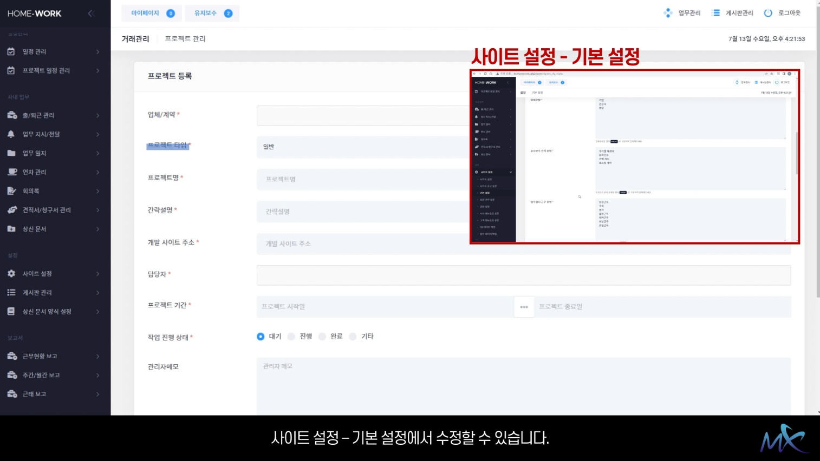
프로젝트관리
HOME-WORKS USER GUIDE
프로젝트 타입 종류는 사이트 설정-기본 설정에서 수정할 수 있습니다.
프로젝트관리
17

Slide 6
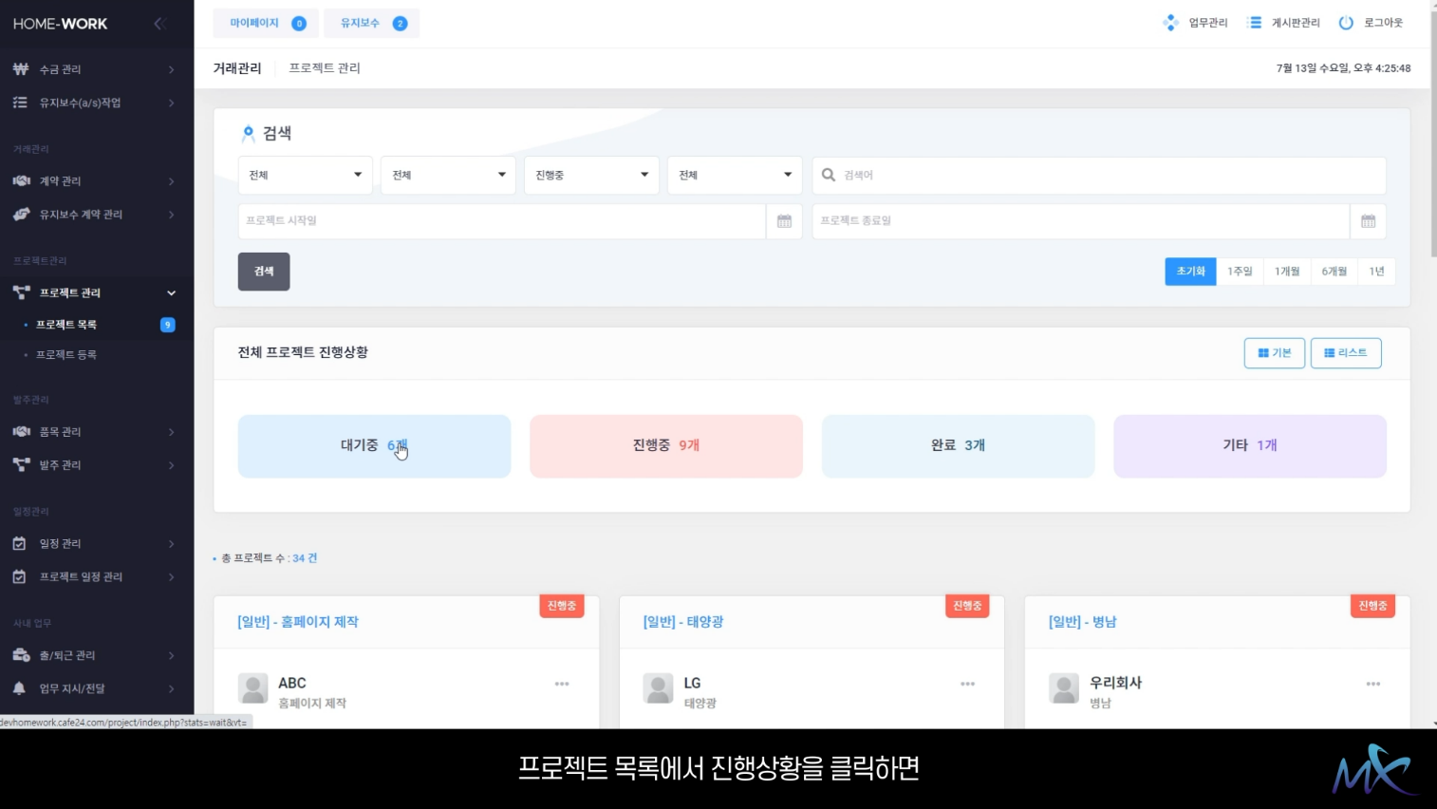
3. 프로젝트관리
HOME-WORKS USER GUIDE
프로젝트 목록에서 진행상황을 클릭하면 각 진행상황 별로 프로젝트를 확인할 수 있습니다.
프로젝트관리
18

Slide 7
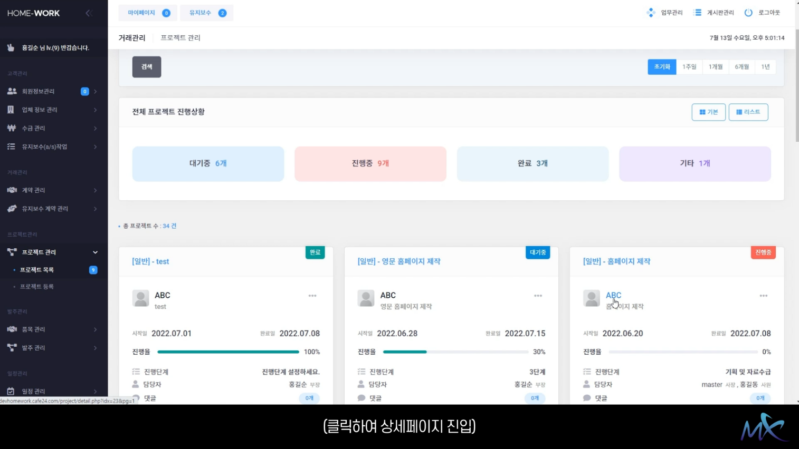
프로젝트관리
HOME-WORKS USER GUIDE
프로젝트 목록에서 기업명을 클릭하면 상세페이지로 진입합니다.
프로젝트관리
19

Slide 8
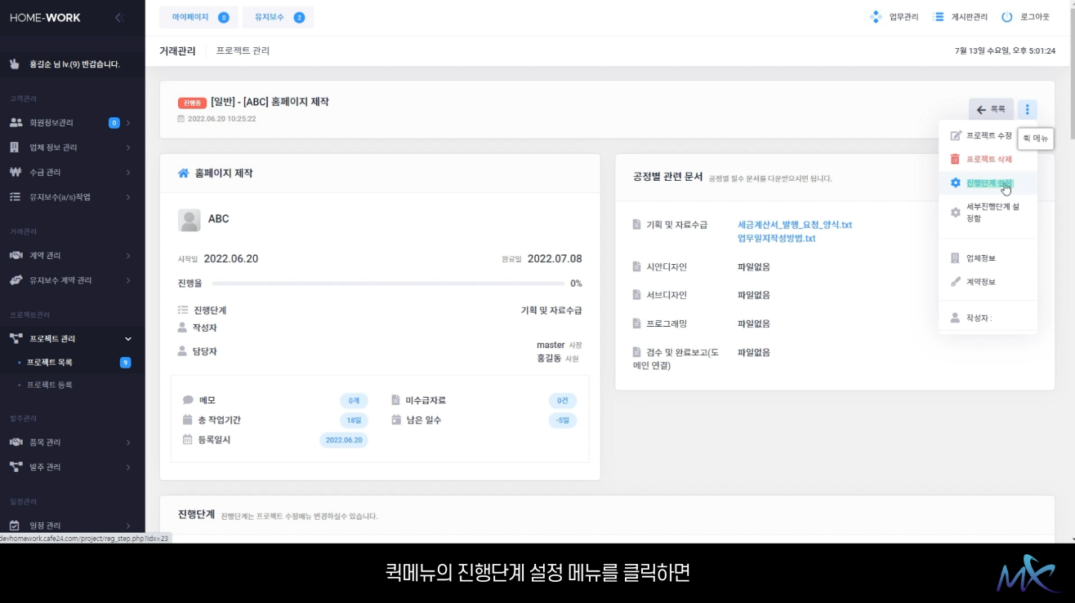
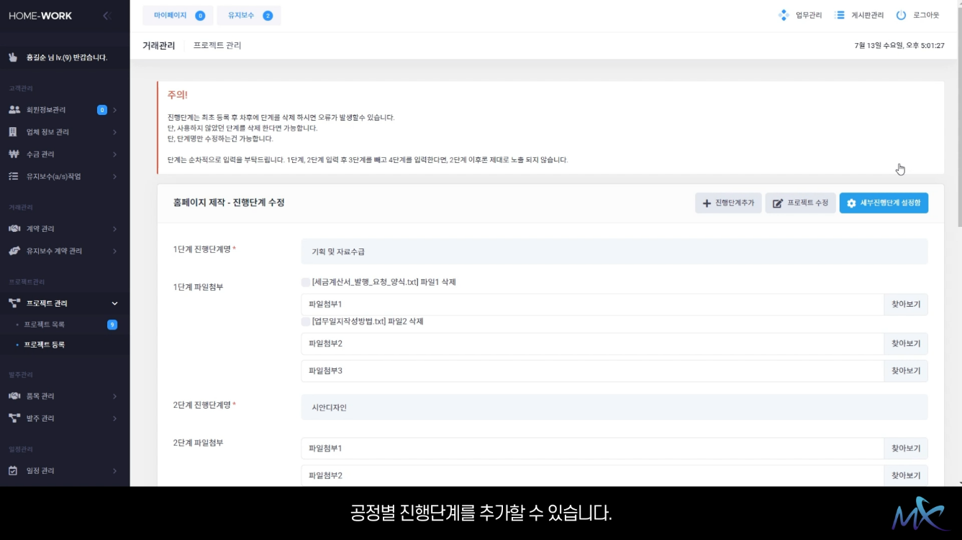
프로젝트관리
HOME-WORKS USER GUIDE
상세페이지 진입 후 퀵메뉴의 진행단계 설정을 클릭하면 공정별 진행단계를 추가할 수 있습니다.
프로젝트관리
20

Slide 9
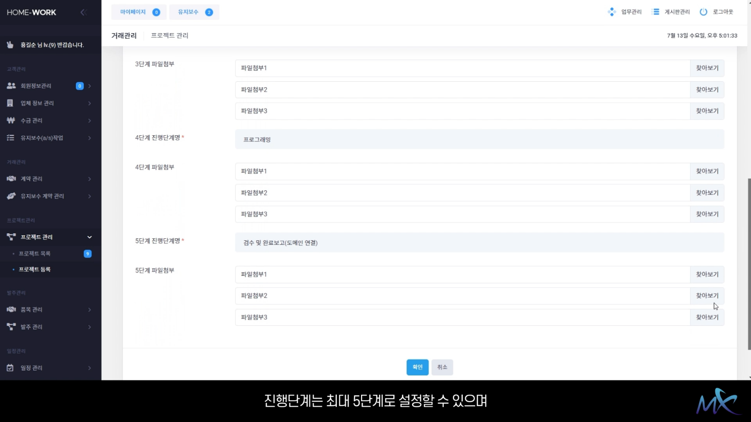
프로젝트관리
HOME-WORKS USER GUIDE
진행단계는 최대 5단계로 설정할 수 있으며 단계별로 최대 3개씩 파일을 첨부할 수 있습니다.
프로젝트관리
21

Slide 10
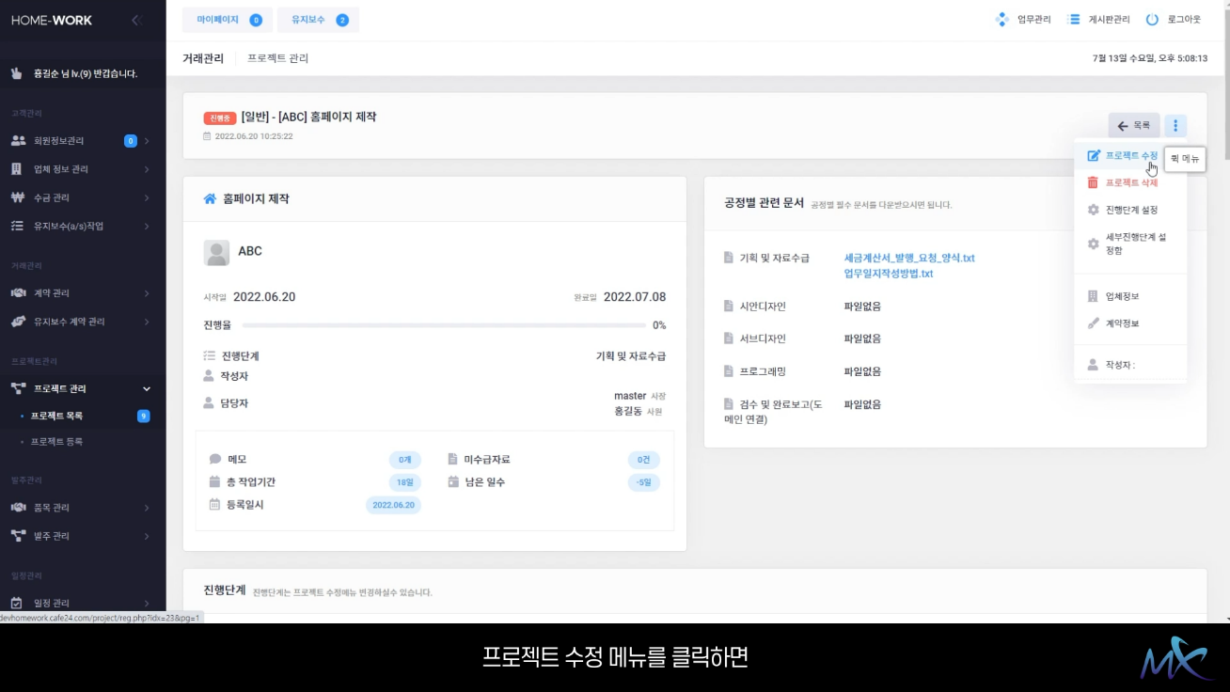
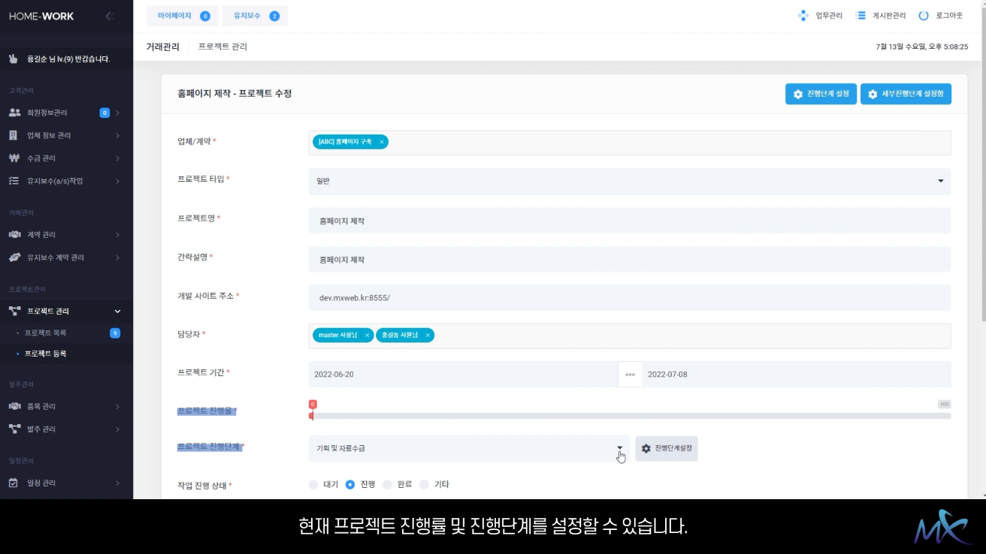
프로젝트관리
HOME-WORKS USER GUIDE
프로젝트 수정 메뉴를 클릭하면 현재 프로젝트 진행률 및 진행단계를 설정할 수 있습니다.
프로젝트관리
22

Slide 11
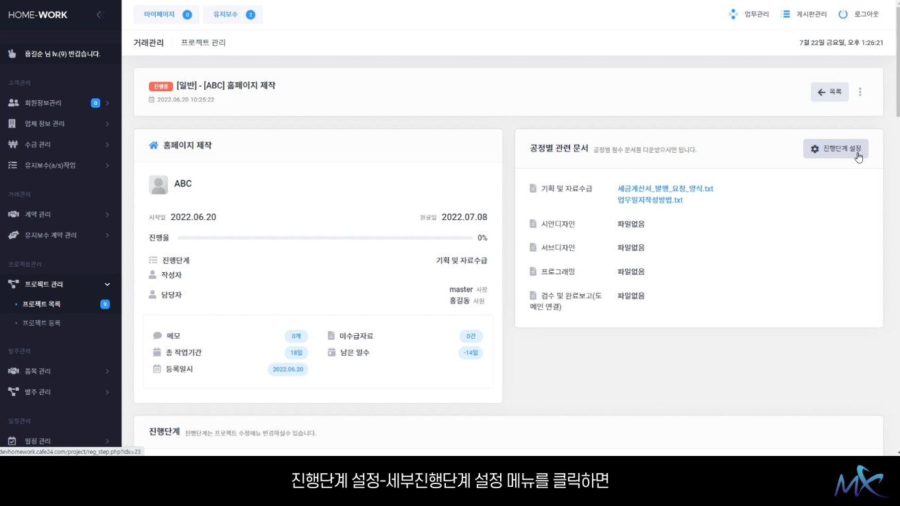
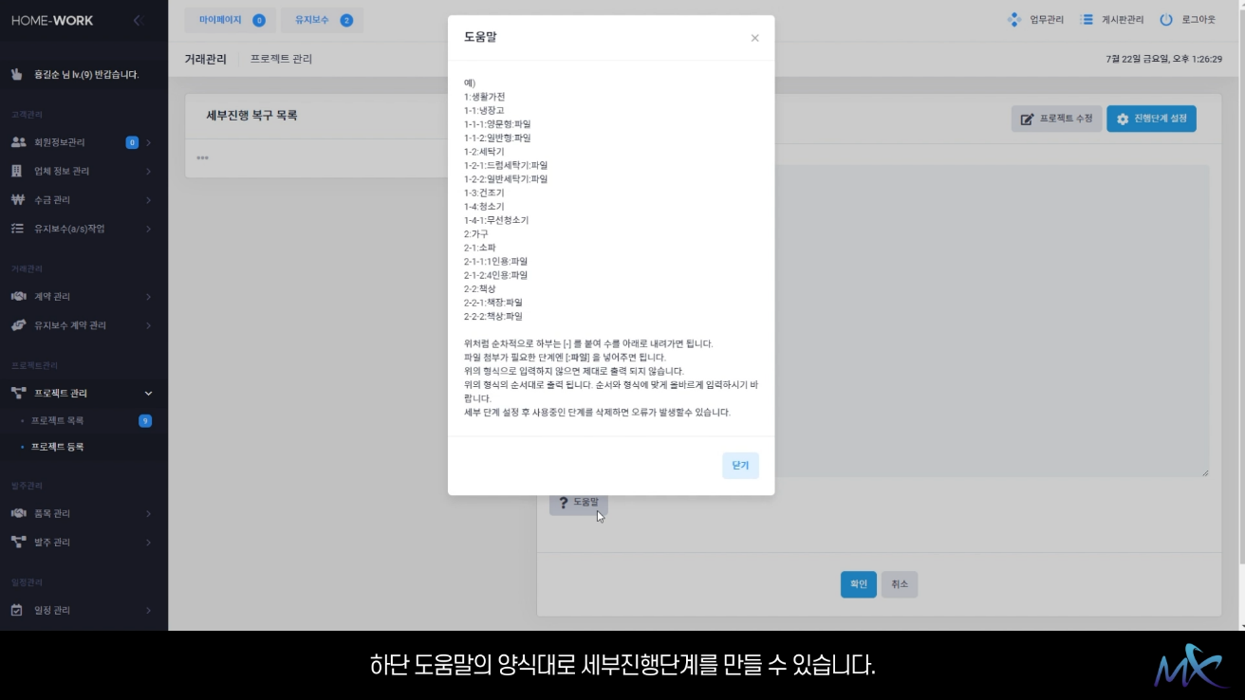
3. 프로젝트관리
HOME-WORKS USER GUIDE
'진행단계 설정-세부진행단계 설정'을 클릭하면 하단 도움말의 양식대로 세부진행단계를 만들 수 있습니다.
프로젝트관리
23

Slide 12
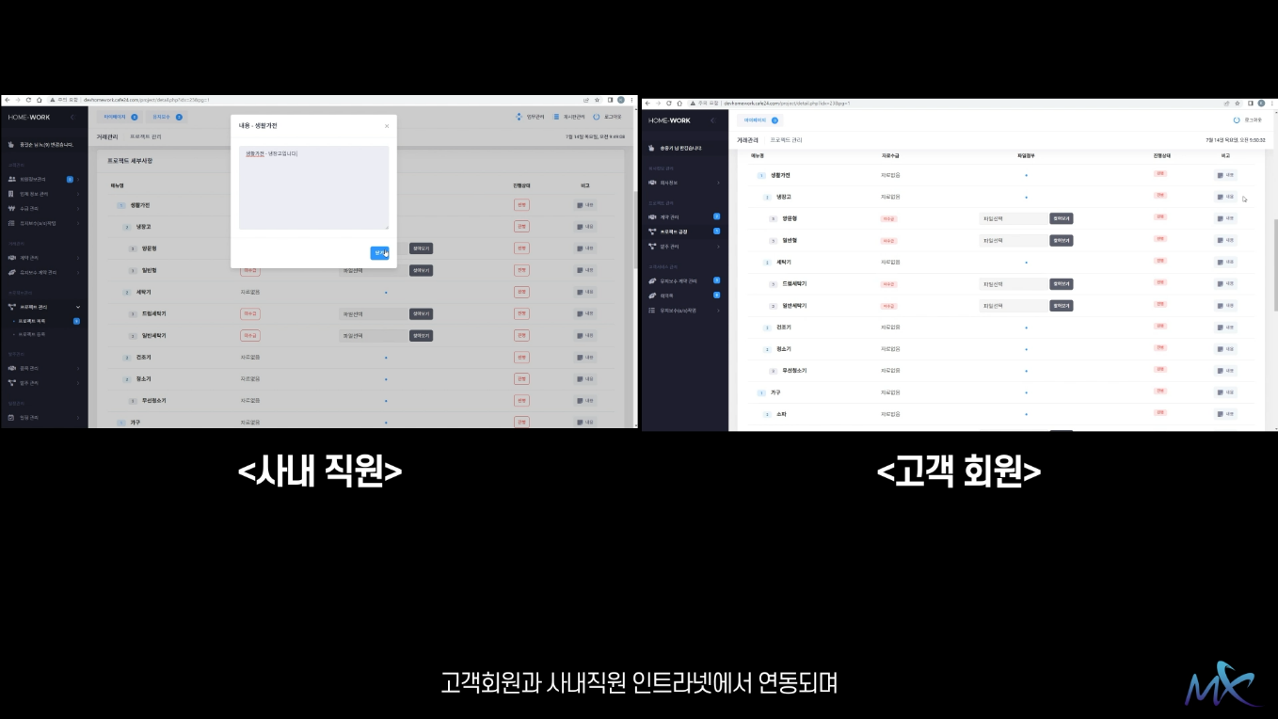
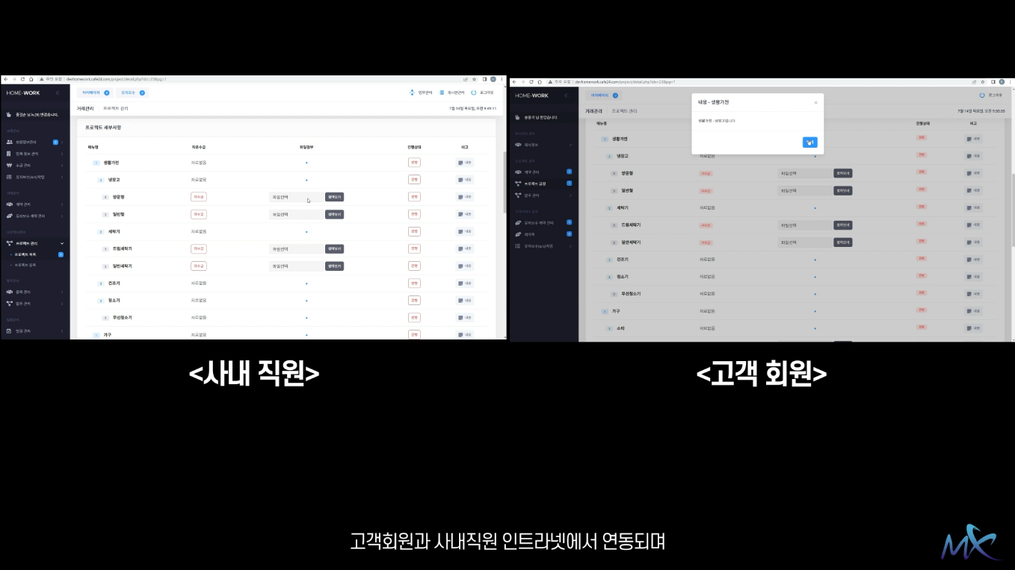
프로젝트관리
HOME-WORKS USER GUIDE
생성된 세부진행단계는 고객회원과 사내직원 인트라넷에서 연동됩니다.
프로젝트관리
24

Slide 13
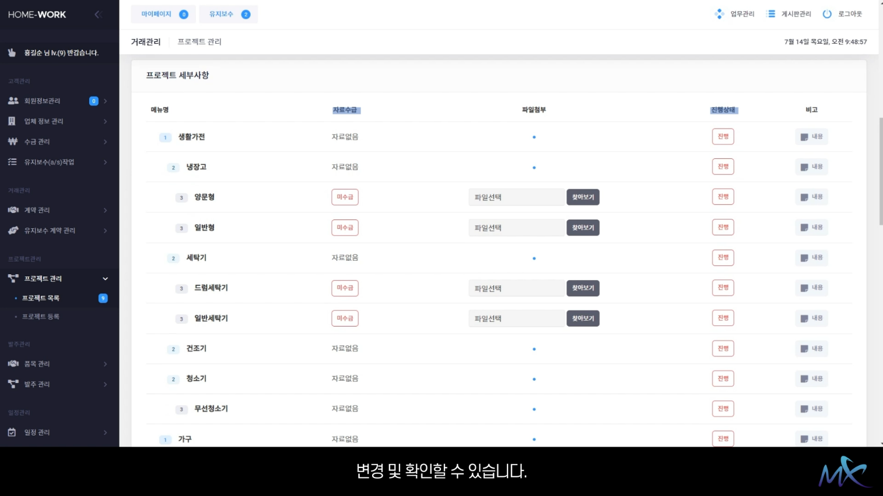
프로젝트관리
HOME-WORKS USER GUIDE
또한 세부진행단계에서 단계별로 자료 수급, 진행 상태를 변경 및 확인할 수 있습니다.
프로젝트관리
25

Slide 14
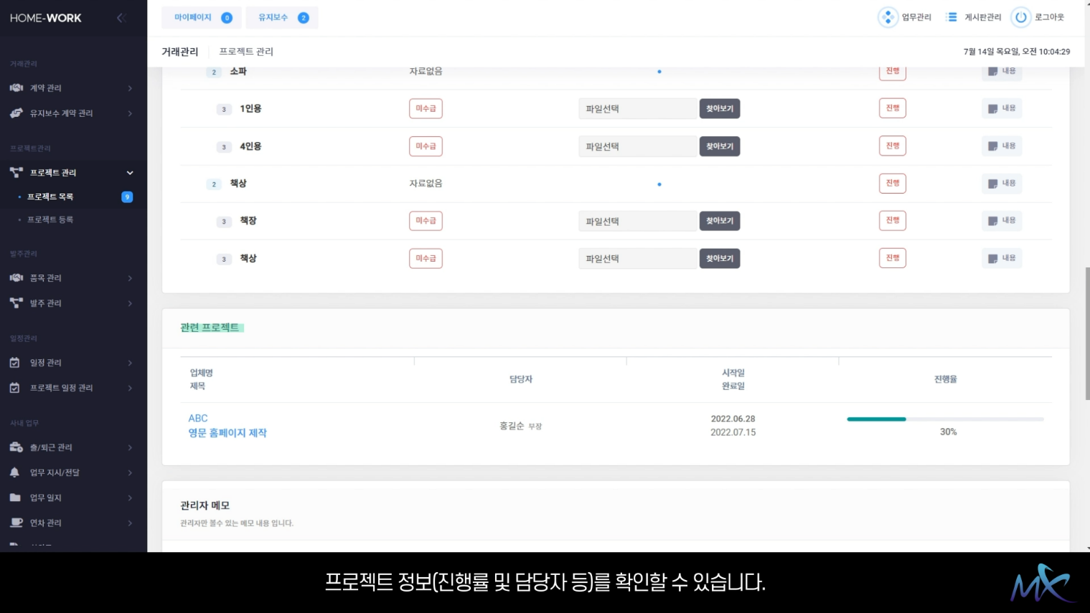
프로젝트관리
HOME-WORKS USER GUIDE
계약 건이 동일한 다른 프로젝트인 경우 관련 프로젝트 영역에서 프로젝트 정보(진행률 및 담당자 등)를 확인할 수 있습니다.
프로젝트관리
26

